Slide 1
Ταξινόμηση, διάγνωση και θεραπεία διαταραχών
με έμφαση στην προσχολική και πρώτη σχολική ηλικία

Slide 2
Ταξινόμηση των τύπων παθολογικής συμπεριφοράς/Εγχειρίδια ταξινόμησης
Στα εγχειρίδια ταξινόμησης ορίζονται και ταξινομούνται τα κοινά γενικά χαρακτηριστικά των τύπων παθολογίας. Χρησιμοποιούνται κυρίως στατιστικά κριτήρια. Όμως υπάρχουν κοινωνικές/θεωρητικές επιρροές που αντικατοπτρίζονται στις αντίστοιχες αναθεωρημένες εκδόσεις. Χαρακτηριστικό παράδειγμα η ομοφυλοφιλία (δεν ορίζεται ως παθολογία από το DSM στην τρίτη έκδοση του –το 1980). Βλέπε αντίστοιχα και το θέμα του αυτισμού (παιδικές ψυχώσεις/διάχυτες διαταραχές ανάπτυξης/διαταραχές αυτιστικού φάσματος).
Τα πιο διαδεδομένα εγχειρίδια ταξινόμησης είναι το DSM (Diagnostic and Statistical Manual of Mental Disorders) της Αμερικάνικης Ψυχιατρικής Εταιρείας, που τώρα βρίσκεται στην 5η αναθεώρησή του (DSM-V, 2013) και χρησιμοποιείται κυρίως στην Αμερική και το ICD (International Coding of Diseases) του Παγκόσμιου Οργανισμού Υγείας που τώρα βρίσκεται στην ενδέκατή αναθεώρησή του (ICD-11, 2018) και χρησιμοποιείται κυρίως στην Ευρώπη.

Slide 3
Ταξινόμηση των τύπων παθολογικής συμπεριφοράς/Εγχειρίδια ταξινόμησης
Πλεονεκτήματα: α) Έρευνα
β) Δυνατότητα συννενόησης μεταξύ των ειδικών, των κοινωνικών υπηρεσιών, κλπ.
Μειονεκτήματα: Οι ταξινομήσεις όπως γίνεται στα εγχειρίδια, προσφέρεται για ιατρικές διαταραχές που έχουν σαφή όρια και είναι αμοιβαία αποκλειόμενες. Όμως οι ψυχικές διαταραχές συχνά δεν έχουν σαφή/μετρήσιμα όρια και τείνουν να αλληλοεπικαλύπτονται. Μέσα την προσπάθεια ταξινόμησης μία περίπτωσης, υπάρχει πιθανότητα να χαθούν τα μοναδικά χαρακτηριστικά της.

Slide 4
Ταξινόμηση των τύπων παθολογικής συμπεριφοράς/Εγχειρίδια ταξινόμησης
Συγκεκριμένα μειονεκτήματα όσον αφορά στα αναπτυσσόμενα άτομα:
1. Υψηλά ποσοστά συννοσηρότητας στα παιδιά (τα παιδιά «νοσούν» συνήθως σε πολλά επίπεδα).
2. Αναπτυξιακά χαρακτηριστικά των διαταραχών (διαφορετικά χαρακτηριστικά ανάλογα με τα αναπτυξιακά στάδια).
3. Σοβαρότητα συμπτωμάτων και αριθμός συμπτωμάτων που απαιτούνται για τη διάγνωση σε διάφορα αναπτυξιακά επίπεδα.
4. Καταλληλότητα κριτηρίων για τα αναπτυσσόμενα άτομα που έχουν δημιουργηθεί με έρευνες κυρίως με ενήλικες (τα παιδιά μπορεί να έχουν άλλες εκδηλώσεις μίας παθολογικής κατάστασης, πχ. κατάθλιψη-υπερκινητικότητα)

Slide 5
ICD-11
Σχετικά με τις διαταραχές των παιδιών, υπάρχει η νέα κατηγορία των «νευροαναπτυξιακών διαταραχών» (όπως στο DSM-V) και πλέον οι διαταραχές που υπάρχουν για όλες τις ηλικίες θα πρέπει να χρησιμοποιούνται για τα παιδιά και τους εφήβους, όταν αυτό απαιτείται.

Slide 6
ICD-11: Διαγνωστικές κατηγορίες -1
Νευροαναπτυξιακές διαταραχές
Σχιζοφρένεια και άλλες κύριες ψυχωτικές διαταραχές
Κατατονία
Διαταραχές συναισθήματος
Διαταραχές άγχους και φοβικές διαταραχές
Ιδεοψυχαναγκαστικές διαταραχές
Διαταραχές που σχετίζονται με το stress (εδώ και οι διαταραχές δεσμού)

Slide 7
ICD-11: Διαγνωστικές κατηγορίες-2
Αποσυνδετικές διαταραχές
Διαταραχές σίτισης ή πρόσληψης τροφής
Διαταραχές της απέκκρισης
Διαταραχές σωματικής δυσφορίας ή σωματικής εμπειρίας (όχι διαταραχή δυσφορίας φύλου)
Διαταραχές οφειλόμενες σε χρήση ουσιών ή εξαρτητικές συμπεριφορές

Slide 8
ICD-11: Διαγνωστικές κατηγορίες-3
Διαταραχές ελέγχου ενορμήσεων
Διαταραχή διαταρακτικής και «δυσ-κοινωνικής» (dissocial) συμπεριφοράς (έναρξη κυρίως στην παιδική ηλικία)
Διαταραχές προσωπικότητας
Παραφιλίες

Slide 9
ICD-11: Διαγνωστικές κατηγορίες-4
Διαταραχές προσποίησης
Νευρογνωστικές διαταραχές (όχι έναρξη στην παιδική ηλικία)
Νοητικές διαταραχές ή διαταραχές της συμπεριφοράς που σχετίζονται με την εγκυμοσύνη, τον τοκετό και τη λοχεία

Slide 10
ICD-11: Νευροαναπτυξιακές διαταραχές
Διαταραχές της νοητικής ανάπτυξης
Διαταραχές του λόγου ή της ομιλίας
Διαταραχή αυτιστικού φάσματος
Αναπτυξιακή διαταραχή της μάθησης
Αναπτυξιακή διαταραχή του κινητικού συντονισμού
Διαταραχή ελλειματικής προσοχής και υπερικινητικότητας
Διαταραχή στερεοτυπικών κινήσεων
(άλλες νευροαναπτυξιακές διαταραχές/ διαταραχές μη άλλως προσδιοριζόμενες)

Slide 11
Διάγνωση και αξιολόγηση
Ο σκοπός μίας διαγνωστικής διαδικασίας ενός παιδιού είναι τριπλός:
Αναγνώριση, διασαφήνιση και ταξινόμηση του προβλήματος (διάγνωση)
Κατανόηση του προβλήματος (πώς, γιατί…) και των ιδιαίτερων χαρακτηριστικών του σε κάθε περίπτωση (αξιολόγηση)
Διατύπωση σχεδίου θεραπείας

Slide 12
Θέματα δεοντολογίας στην αξιολόγηση των παιδιών
Συναίνεση κατόπιν ενημέρωσης (εκτός αν υπάρχει εισαγγελική εντολή)
Σε μικρά παιδιά (ή άτομα μειωμένης αντιληπτικής ικανότητας) εξηγούμε με απλά λόγια τη διαδικασία και το στόχο της αξιολόγησης
Αν ένα παιδί αρνηθεί, ακόμα και αν οι γονείς συναινούν, ο ψυχολόγος πρέπει να το λάβει ως άρνηση και να διακόψει την αξιολόγηση

Slide 13
Μέθοδοι αξιολόγησης
Υπάρχουν πολλοί μέθοδοι αξιολόγησης στα παιδιά. Δεν είναι μία απλή διαδικασία: μία ολοκληρωμένη αξιολόγηση χρειάζεται αρκετές συνεδρίες, συνδυασμό μεθοδολογικών εργαλείων και πολλές φορές συντονισμό με μια διεπιστημονική ομάδα.

Slide 14
Μεθοδολογικά εργαλεία
Συνέντευξη: μη-δομημένη, ημι-δομημένη (η λήψη ιστορικού είναι μία ημι-δομημένη συνέντευξη στην περίπτωση των γονέων) δομημένη (χρήση συγκεκριμένων εργαλείων)
Παρατήρηση: κυμαίνεται από τις μη δομημένες κλινικές σημειώσεις για ό,τι παρατηρήθηκε μέσα στη συνεδρία μέχρι την αυστηρά δομημένη παρατήρηση που διεξάγεται σε συγκεκριμένο χώρο
Ψυχομετρικά εργαλεία (ερωτηματολόγια, τεστ)
Όλοι οι κλάδοι της ψυχολογίας χρησιμοποιούν ψυχομετρικά εργαλεία για τους δικούς τους σκοπούς. Η κατασκευή τους γίνεται σύμφωνα με τις αρχές της επιστήμης της ψυχομετρίας (ιδιαίτερο θέμα η στάθμιση!), ενώ η χρήση των ψυχομετρικών εργαλείων για κλινικού σκοπούς απαιτεί ειδική εκπαίδευση.

Slide 15
Ψυχομετρικά εργαλεία
Για κλινικούς σκοπούς χρησιμοποιούνται κυρίως:
Τεστ νοημοσύνης (πιο ευρέως χρησιμοποιούμενα τα τεστ του Weschler, πχ. το WISC-V για παιδιά 6-16 ετών)
Τεστ προσωπικότητας
Ειδικά κλινικά ερωτηματολόγια που διευκολύνουν την υιοθέτηση ή την απόρριψη μίας διάγνωσης (πχ. ερωτηματολόγιο CARS για τον αυτισμό). Συχνά στην περίπτωση των παιδιών τα ερωτηματολόγια απευθύνονται στους γονείς ή τους δασκάλους.

Slide 16
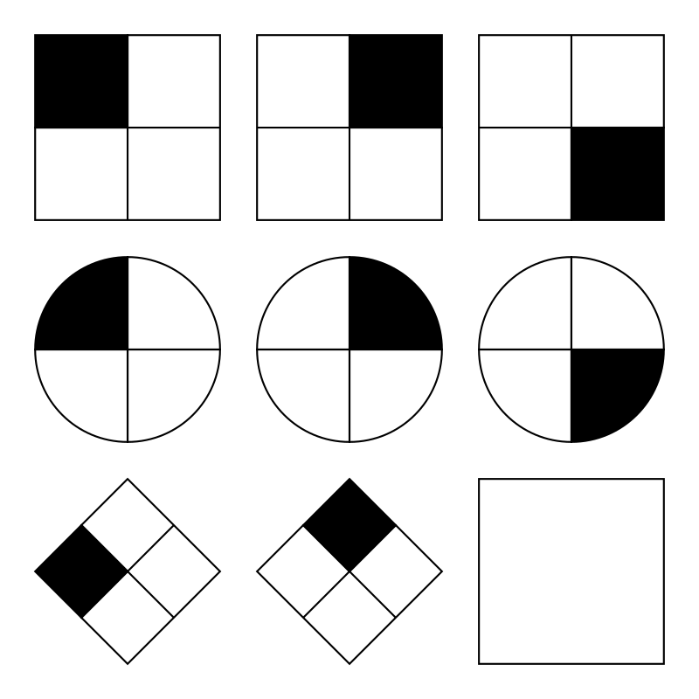
Παράδειγμα τεστ νοημοσύνης: Raven’s progressive matrices

Slide 17
Τεστ/ερωτηματολόγια προσωπικότητας
Υπάρχουν τεστ/ερωτηματολόγια προσωπικότητας για διάφορες ηλικίες (όσον αφορά στα παιδιά συνήθως καλούνται να απαντήσουν οι γονείς). Tα περισσότερα δεν είναι σταθμισμένα στην Ελλάδα. Τα τεστ/ερωτηματολόγια προσωπικότητας έχουν κατά κύριο λόγο φτιαχτεί ακολουθώντας το παράδειγμα του πιο γνωστού τεστ/ερωτηματολογίου προσωπικότητας για ενήλικες: το MMPI.
MMPI –Πολυδιάστατο Ερωτηματολόγιο Προσωπικότητας της Μινεσότα:
Ο σκοπός ήταν να δημιουργήσουν ένα ερωτηματολόγιο βάσει του οποίου να γίνεται διάγνωση. Πήραν προτάσεις από διάφορες πηγές (βιβλία, συνεντεύξεις κλπ), τις έδιναν σε ομάδες χωρίς διάγνωση, και σε ομάδες ατόμων με συγκεκριμένη διάγνωση. Κρατούσαν τις προτάσεις όπου υπήρχε η διαφοροποίηση ανάμεσα στις ομάδες.

Slide 18
Παράδειγμα τεστ προσωπικότητας: ΜΜΡΙ
567 δηλώσεις. 1,5-2 ώρες. Χορηγείται και μαζικά. Ο ερωτώμενος απαντά «σωστό», «λάθος», «δεν γνωρίζω».
10 κλινικές κλίμακες:
και 3 κλίμακες εγκυρότητας: ψεύδος (προσπάθεια να φανώ καλύτερος), προσποίηση (τυχαίες απαντήσεις), διόρθωση (αμυντικότητα)
υποχονδρία | υστερία (ντροπαλότητα, κακή υγεία) | αρρενωπ. –θηλυκοτ. | ψυχασθένεια (ιδεοψυχαν. σκέψεις) | υπομανία
κατάθλιψη | ψυχοπαθ. εκτροπή (κοινωνικές σχέσεις) | παράνοια | σχιζοφρένεια (περίεργες σκέψεις) | κοινωνική εξω/εσω- στρέφεια

Slide 19
Προβολικές δοκιμασίες προσωπικότητας
Δημιουργήθηκαν με βάση τη ψυχαναλυτική θεωρία
Αξιολόγηση δομής προσωπικότητας, ασυνείδητων επιθυμιών, συγκρούσεων, αμυνών.
Παρουσιάζεται ασαφές/αμφίσημο ερέθισμα: Ο/η εξεταζόμενος/η καλείται να πει ότι του έρχεται στο μυαλό (σαν ελεύθερος συνειρμός). «Προβάλλει» σε αυτό το ερέθισμα τις δικές του συνειδητές/ασυνείδητες σκέψεις.
Μελανοκηλίδες Rorschach (1920). Ασπρόμαυρες και έγχρωμες συμμετρικές μελανοκηλίδες. «Τι μπορεί να είναι αυτό;». Μετά ακριβής επεξεργασία των απαντήσεων. Μέθοδος Exner: δημοφιλής απάντηση; θέση; απάντηση με βάση τη μορφή, το χρώμα, την υφή, περιεχόμενο

Slide 20
Παράδειγμα μελανοκηλιδας Rorscharch

Slide 21
Θεραπεία
Πολλές και διαφορετικές μορφές θεραπείας. Βασίζονται στις διαφορετικές θεωρητικές κατευθύνσεις
Ενώ έχει καταδειχθεί ότι οι θεραπευτικές παρεμβάσεις είναι ωφέλιμες και αποτελεσματικές στις περισσότερες περιπτώσεις (σε σύγκριση με την απουσία θεραπείας και τη χρήση placebo), υπάρχουν ακόμα ανοιχτά ερωτήματα και έντονη συζήτηση σχετικά με την καταλληλότητα ορισμένων θεραπειών για συγκεκριμένες παθολογίες…
Αυτό που φαίνεται να έχει ιδιαίτερη θεραπευτική αξία είναι η σχέση που δημιουργείται ανάμεσα στον/την ασθενή και τον/την ειδικό

